Slide 1
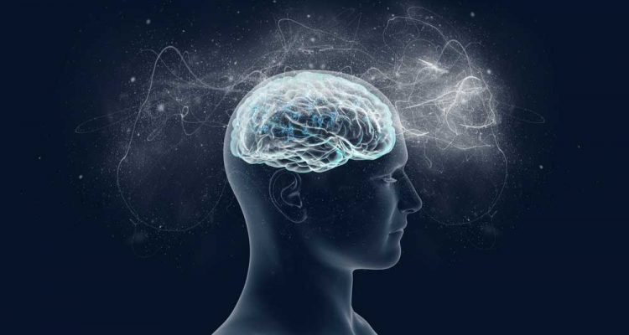
Розвиток та вікові особливості
будови нервової системи

Slide 2
Нервова система (systema nervosum) – це комплекс анатомічних структур, які регулюють діяльність всіх органів та систем людини, а також забезпечують зв’язок організму з навколишнім середовищем.
Анатомо-морфофункціональною структурною одиницею нервової системи є нейрон (neuron).
Який складається з:
тіла (corpus);
2-х відростків: аксона (довгого, вкритий мієліновою оболоною и дендрита (короткого, без мієлінової оболони).
Нейрони мають уникальну здатність – у відповідь на подразнення (механічне, хімічне, тощо) генерувати нервові імпульси та приводити їх до кори головного мозку (ГМ).

Slide 3
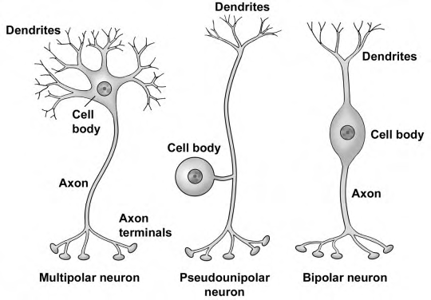
Різновид нейронів

Slide 4
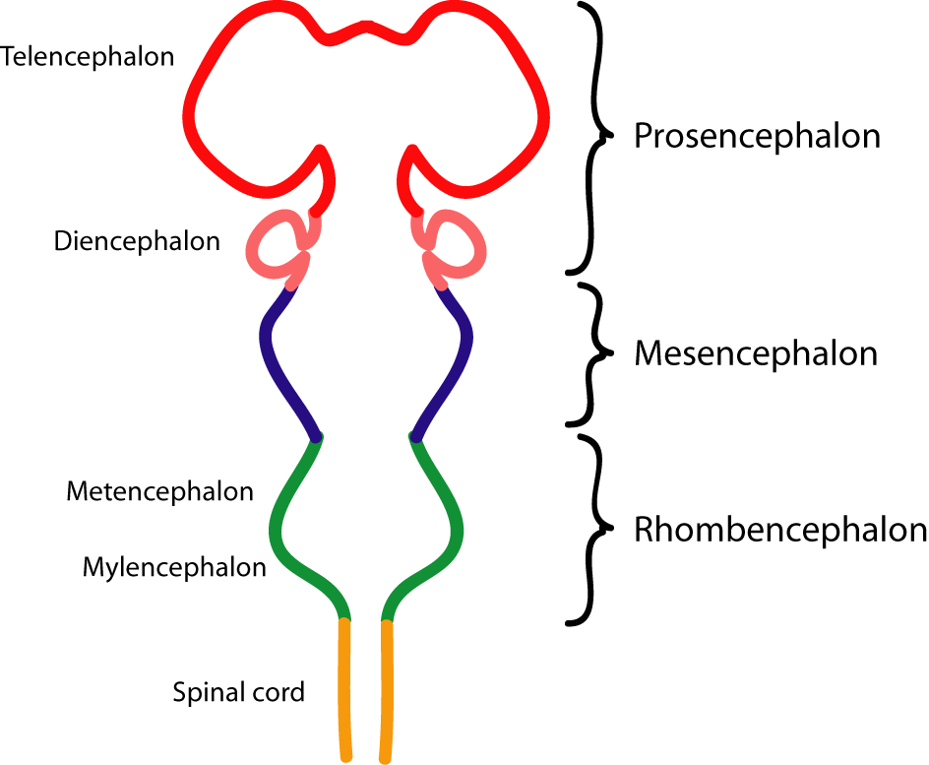
Стадія 3-х мозкових міхурів:
1) передній мозок (prosencephalon),
2) середній мозок (mesencephalon)
3) ромбоподібний мозок (rhomboencephalon)
Розвиток нервової системи
Стадія 5-ти мозкових міхурів:
1) Кінцевий мозок (telencephalon)
2) Проміжний мозок (diencephalon)
3) Середній мозок (mesencephalon)
4) Задній мозок (metencephalon)
5) Довгастий мозок (myelencephalon)

Slide 5
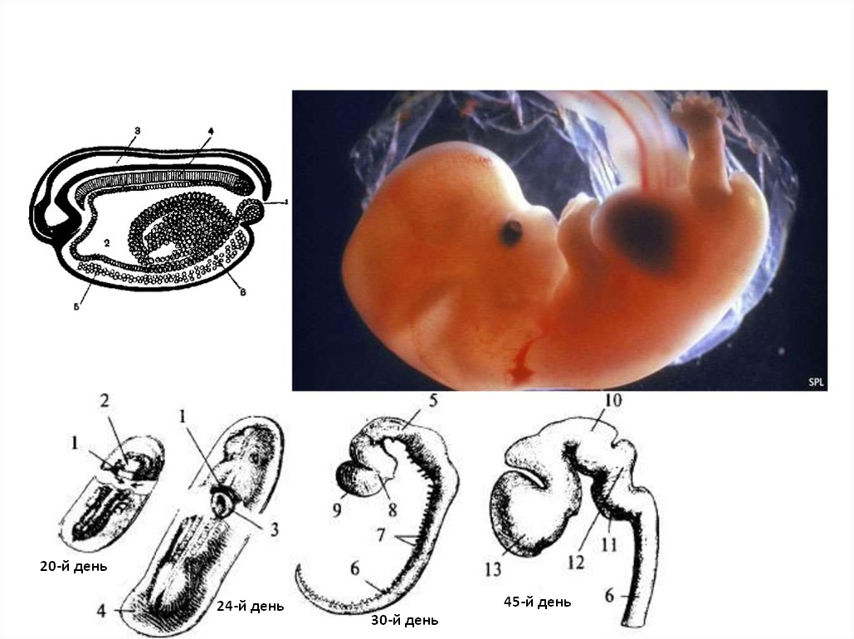
Розвиток нервової системи

Slide 6
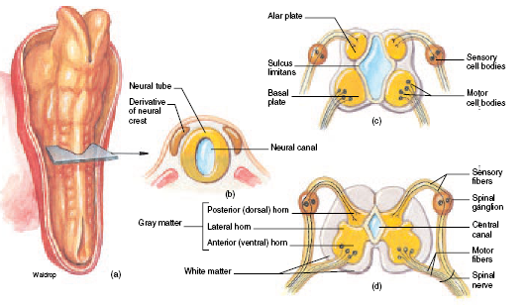
Формування сниномозкових сегментів та спинного мозку

Slide 7
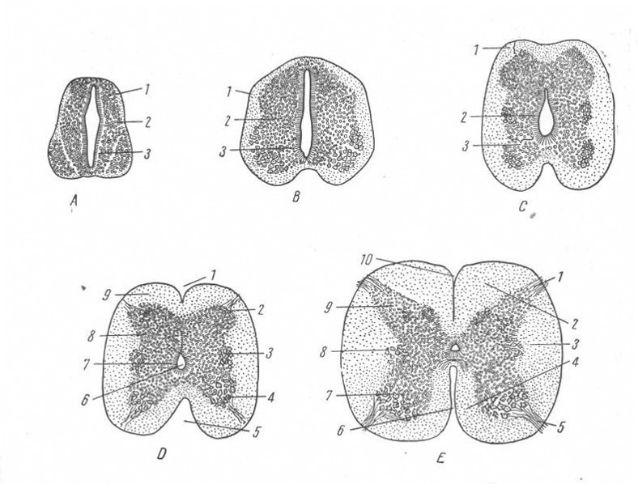
Розвиток спинного мозку

Slide 8
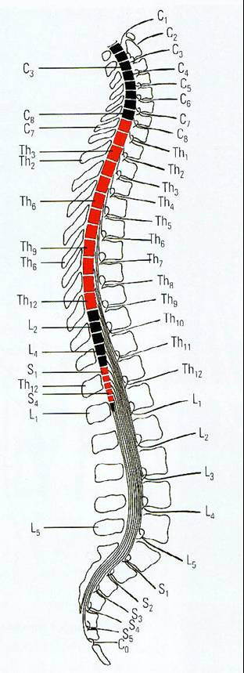
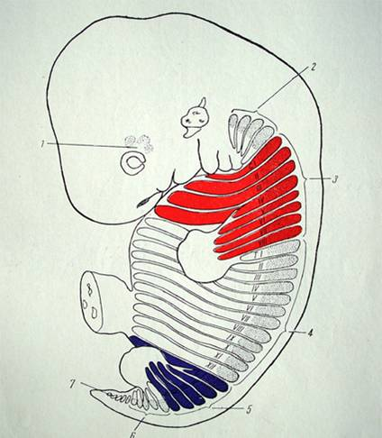

Slide 9
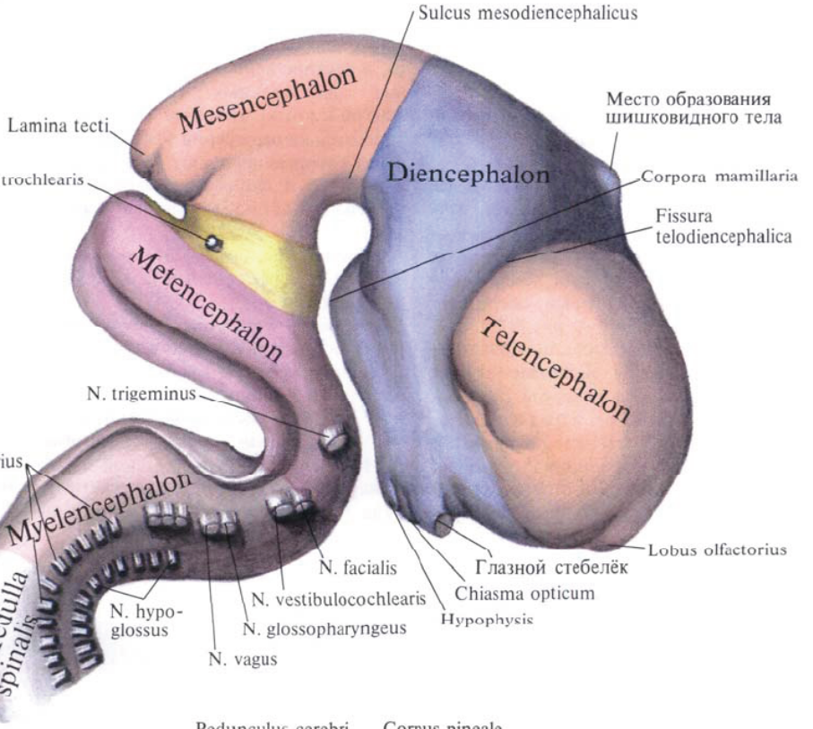
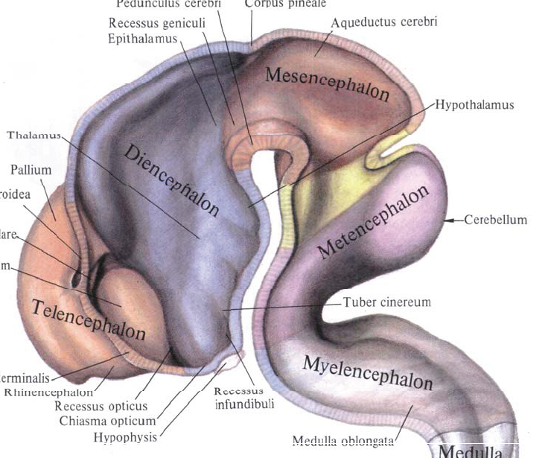
Формування шлуночків мозку

